Slide 1













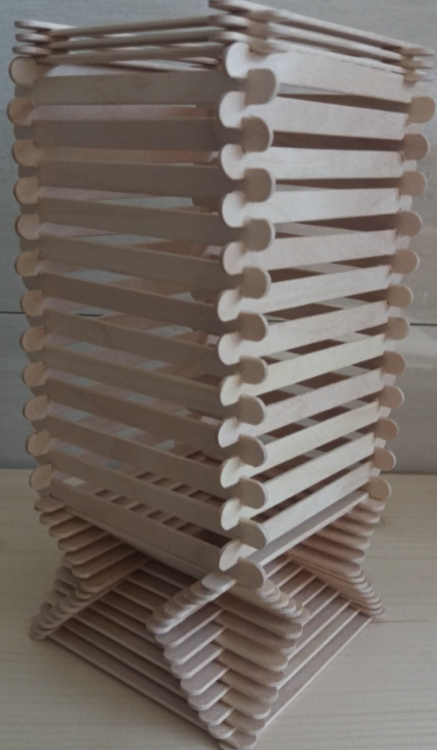
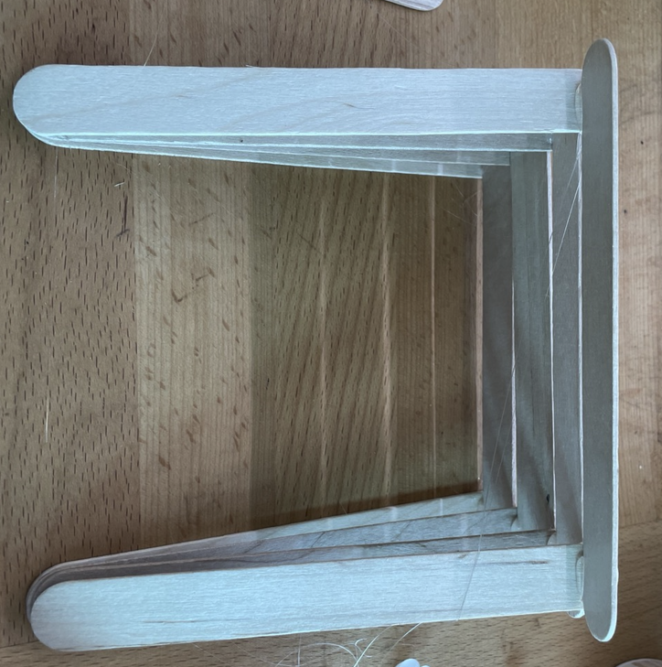
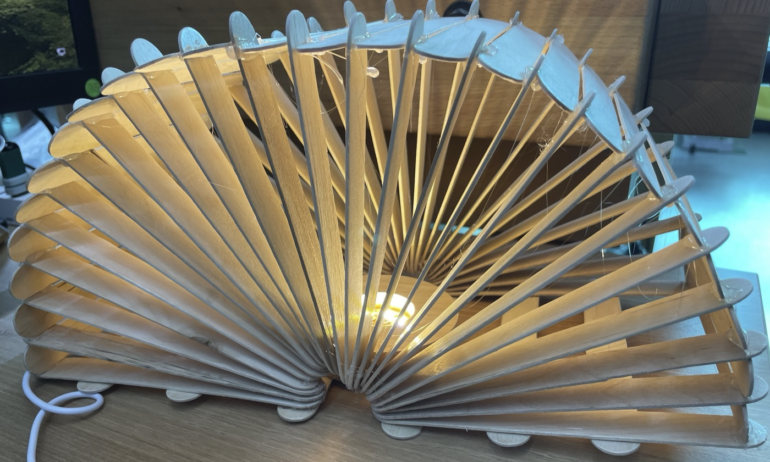


아이스크림 막대로 조명만들기
창의적인 디자인을 통한 나만의 조명을 만들 수 있다
미술, 실과
초 5~6학년
업무 담당 장학사가 유튜브 업로드 후 입력 예정
아이스크림 막대, LED 조명, 글루건
• (디자인) 다양한 조명 디자인을 살펴보고 아이스크림 막대를 사용하여 구현해보기
• (제작) 자신이 구상한
방법대로 아이스크림 막대를 글루건으로 붙이기
• (공유) 자신이 만든 조명을 어울리는 공간에서 활용하기
▸ 아이스크림 막대를 고정시킬 때 글루건이 다 마를 때까지 기다려가며 붙인다.
▸ 부채꼴 조명을 만들 때에는 한 번에 완성하지 않고 반씩 나누어 만든 후 마지막에 연결한다.
▸ 미리 아이스크림 막대에 연필 선을 그어 표시하고 붙이면 각도가 어긋나지 않고 일정하게 연결될
수 있다.
▸ 아이스크림 막대의 폭에 따라 같은 모양이라도 큰 조명, 작은 조명의 느낌을 낼 수 있다.

Slide 2
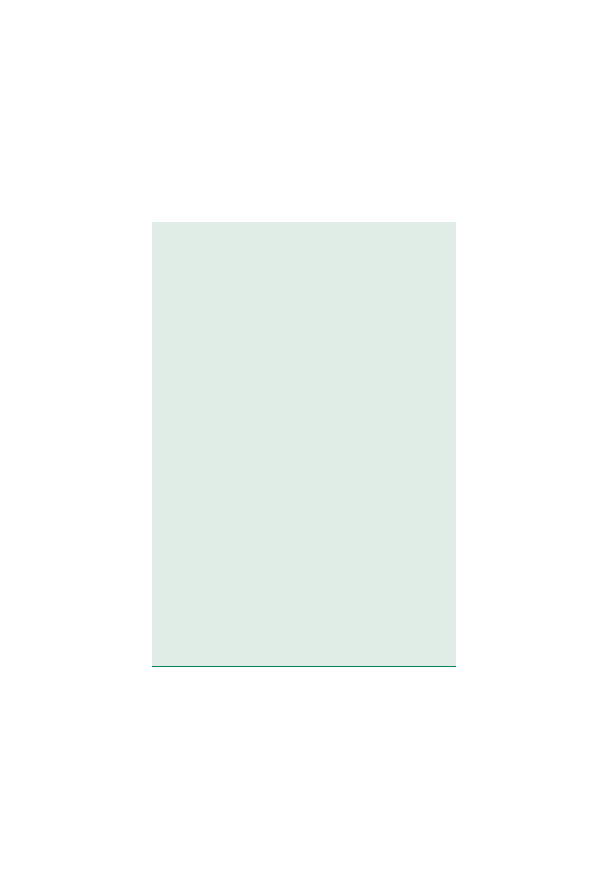



내가 만들고 싶은 조명 디자인을 그려봅시다.

